Slide 1



Los Estados Contables
Clases 2 y 3
Contabilidad Gerencial
Departamento de Contabilidad e Impuestos

Slide 2
INDICE
Introducción
  El proceso contable – de los hechos económicos a los informes.
Normas contables
  Las normas de valuación
  Las normas de exposición
Los estados contables
  Estados de Situación Patrimonial
  Estados de Resultados
  Estado de Evolución del Patrimonio Neto
  Estados de Flujo de Efectivo
  La información complementaria
  El Dictamen de los Auditores

Slide 3
Introducción
Normas Contables
Los Estados Contables
⇨

Slide 4
Sistema contable:
Sistema contable:
Hechos
Hechos
Recopila y sistematiza la
Recopila y sistematiza la
Económicos
Económicos
información proveniente de
información proveniente de
los hechos económicos
los hechos económicos
Informes contables de
Informes contables de
gestión
presentación externa
gestión
Normas de medición
Normas de Valuación
No se rigen por normas profesionales
No se rigen por normas profesionales
Los criterios seguidos provienen de la realidad
Son aquellas que reglan la medición del patrimonio y su evolución
Los criterios seguidos provienen de la ciencia
Son aquellas que reglan la medición del patrimonio y
económica y se adaptan a cada organización
su evolución.
económica y se adaptan a cada organización
Contemplan hechos no admitidos por las
Normas de Exposición
Contemplan hechos no admitidos por las
Normas de Exposición
Son aquellas que reglan el contenido y la forma de los estados contables
normas contables profesionales
Son aquellas que reglan el contenido y la forma de los
normas contables profesionales
estados contables
Se incrementa la cantidad de información disponible
Se incrementa la cantidad de información disponible
Auditoria de los Estados contables
Auditoria de los Estados contables
Un auditor independiente verifica la correspondencia de los EECC con la realidad económica
Estados contables de presentación
Estados contables Auditados
Informes internos de gestión
Informes internos
Información para la toma de decisiones
Información para la toma de decisiones

Slide 5
Introducción
Normas Contables
Los Estados Contables
⇨

Slide 6
2. Normas Contables
Las Normas Contables
Son aquellas reglas y procedimientos de Contabilidad Patrimonial que:
  Se utilizan para la preparación de información contable de uso externo, o
  Sirven de marco de referencia para que un auditor independiente se expida acerca de la razonabilidad de los estados contables preparados por determinados entes;
Son emitidas por organismos específicos.

Slide 7
NORMAS CONTABLES (2)
De acuerdo al sujeto con el que se vinculan, podemos distinguir entre:
Normas Contables Legales
  Están obligados a utilizarlas quienes preparen la información contable para usuarios externos (dirección del ente).
Normas Contables Profesionales
  Son aquellas que sirven de marco de referencia a un auditor independiente para opinar sobre la razonabilidad de la realidad representada por los estados contables.

Slide 8
NORMAS CONTABLES (3)
De acuerdo a su naturaleza existen:
Normas de medición y reconocimiento
  Definen cómo ha de medirse los diferentes elementos que componen el patrimonio de un ente.
  Definen cómo y en qué momento han de reconocerse los resultados.
Normas de exposición
  Son las que reglan en contenido y la forma de los estados contables.
  Criterio de SÍNTESIS Y FLEXIBILIDAD.

Slide 9
Introducción
Normas Contables
Los Estados Contables
⇨

Slide 10
3. Los Estados Contables
Introducción
Normas Contables
Los Estados Contables
  Estados de Situación Patrimonial
  Estados de Resultados
  Estado de Evolución del Patrimonio Neto
  Estado de Flujo de Efectivo
  Dictamen de los Auditores

Slide 11
3. Del balance de saldos a los estados contables
Debe Haber
Caja pesos 1000
Banco X c/c 5000
Banco Y c/c 6500
Plazo Fijo Bco Z 10.000
Acciones Telecom 25.000
Créditos por venta 40.000
Previsión ds. Incobrables 3.000
Cheques diferidos 6.000
Mercaderías A 27.000
Anticipos a proveedores 4.000
Muebles y útiles 100.000
Amortización ac. Muebles y útiles 40.000
Rodados 25.000
Amortización ac. Rodados 5.000
Anticipo compra bs. uso 1000
Activo Corriente
Caja & Bancos 12.500
Inversiones 35.000
Créditos 43.000
Bs. de Cambio 31.000
Activo No Corriente
Bienes de Uso 81.000

Slide 12
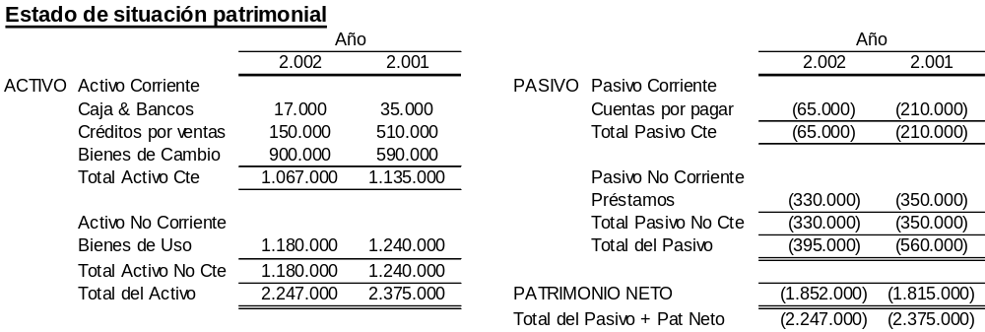
3. Los Estados Contables
Estado de Situación Patrimonial:
  Describe la composición del patrimonio en sus principales rubros a un momento determinado

Slide 13
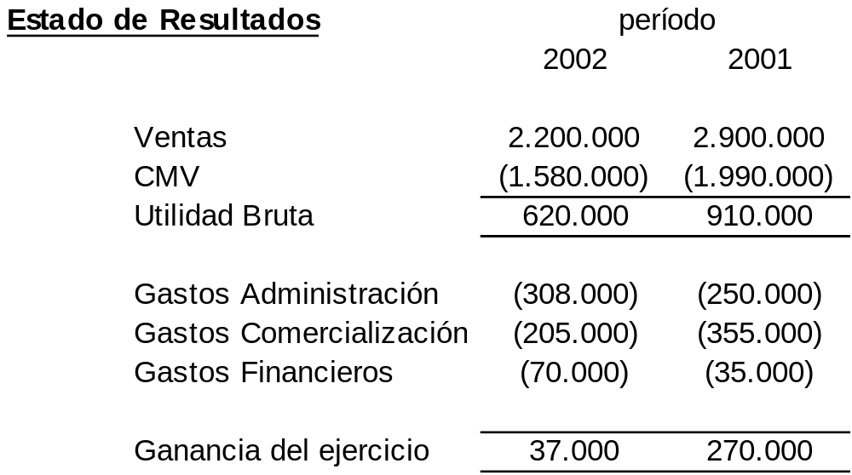
3. Los Estados Contables
Estado de Resultados:
  Describe las ganancias o pérdidas devengadas durante el ejercicio.

Slide 14
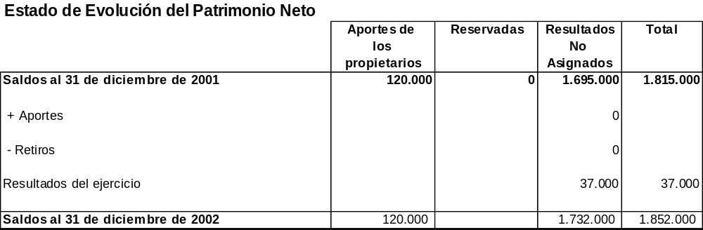
3. Los Estados Contables
Estado de Evolución del Patrimonio Neto
  Describe los movimientos del patrimonio neto, comprendiendo aportes, retiros, constitución de reservas y resultados entre otros.

Slide 15
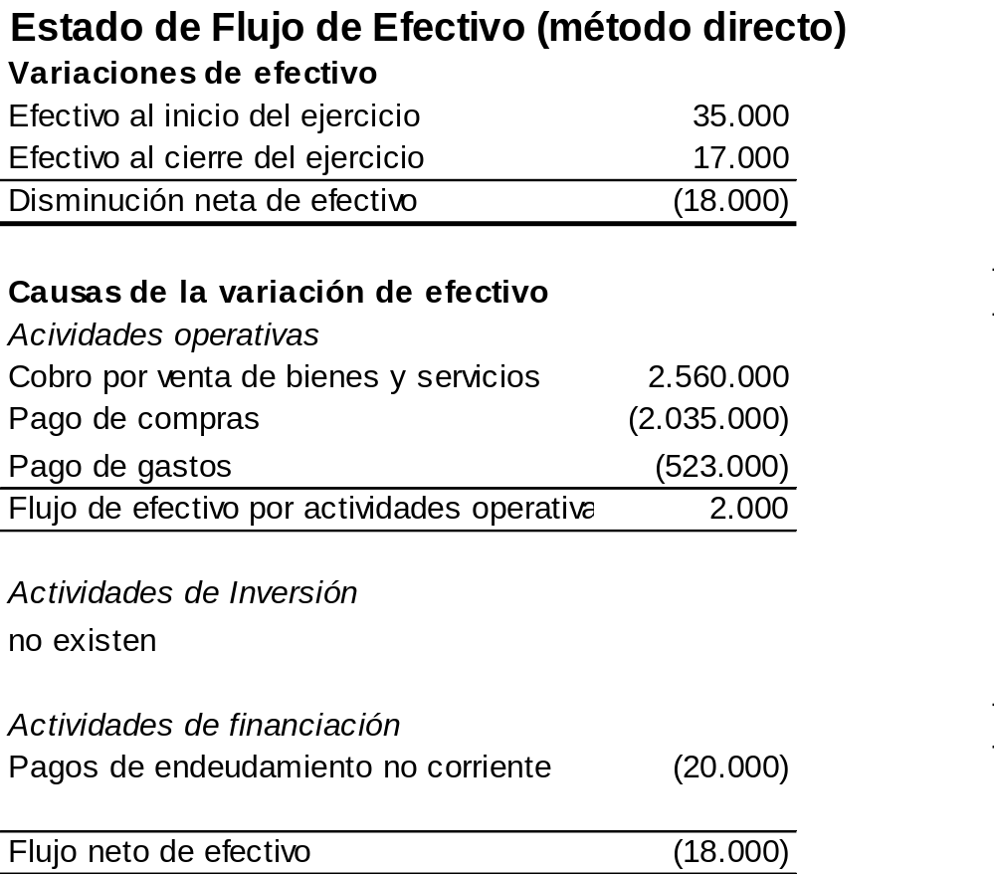
3. Los Estados Contables
Estado de origen y aplicación de fondos o de Flujos de Efectivo
  Explica las variaciones que ha sufrido el rubro disponibilidades, ya sea superávit o déficit.

Slide 16
3. Los Estados Contables
La información complementaria
  Aporta información explicativa sobre la composición detallada de los rubros o los movimientos que han sufrido los mismos. Corresponde a los Anexos, Cuadros y Notas
  Anexos y Cuadros: Generalmente se refieren al detalle de los movimientos y/o composición de ciertos rubros de gran importancia patrimonial, entre otros:
    Anexo de Bienes de Uso
    Anexo de Inversiones
    Cuadro de composición de los gastos del estado de resultados
    Anexo de composición del costo de mercaderías vendidas
  Notas: Aportan información que aclara y completa los estados contables referidas a, entre otros:
    detalle de composición de rubros.
    Información sobre contingencias.
    Información sobre hechos posteriores al cierre del ejercicio económico de relevancia patrimonial.

Slide 17
3. Los Estados Contables
Dictamen de los Auditores: Análisis/Mapa de opiniones
Los estados contables reflejan razonablemente la realidad económica de un ente
Los estados contables reflejan razonablemente la realidad económica de un ente, excepto por determinados rubros que no ajustan a la realidad o no responden a los criterios de valuación.
Los estados contables reflejan razonablemente la realidad económica de un ente, sujeto a la ocurrencia de hechos que generan incertidumbre sobre la valuación de ciertos rubros; o debido a problemas de alcance que no permiten conocer razonablemtente el valor de uno o más rubros.
El profesional que ha auditado los estados contables no puede formarse una opinión sobre la razonabilidad de los mismos, generalmente debido a incertidumbre o problemas de alcance..
Los estados contables no se corresponden con la realidad económica de un ente.
Opinión Limpia
Opinión con Salvedades Determinadas
Opinión con Salvedades Indeterminadas
Abstención de Opinión
Opinión Adversa
FAVORABLE
NO FAVORABLE
+ POSITIVO
- NEGATIVO

